Slide 1
PART 24
Fungsi Perintah With pada Tipe data Record Pascal

Slide 2
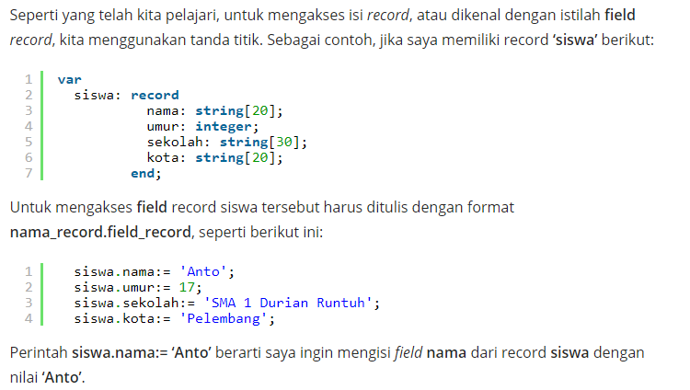
Cara Mengakses Field Record dalam Pascal

Slide 3
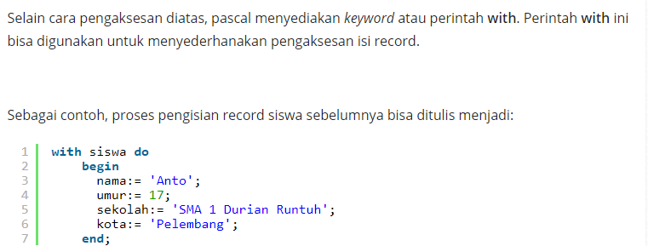
Fungsi perintah With dalam Pascal

Slide 4
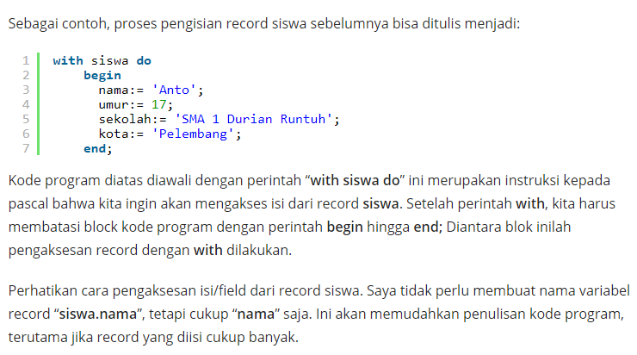

Slide 5
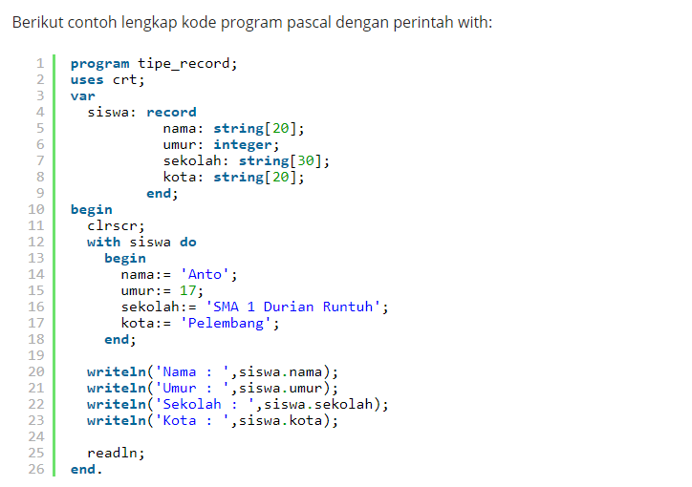

Slide 6
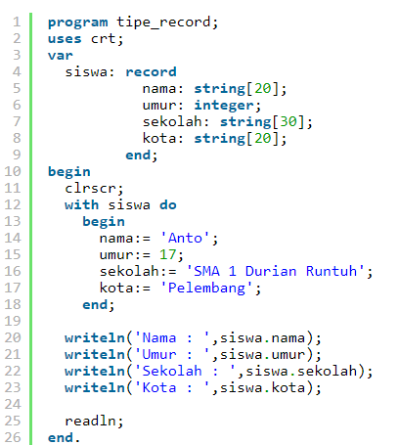
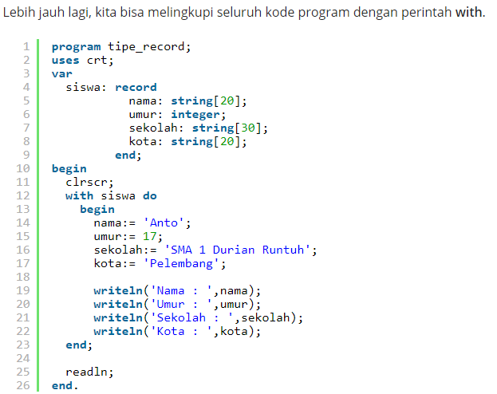

Slide 7
